Slide 1
电池包尺寸测量视觉方案（3D）
推动机器视觉无所不在的存在
视觉小百科

Slide 2
目录
项目描述
项目验证
1
2
2
目录
目录
目录
3
配置清单
3
4
逻辑流程
4
评估结果&注意事项
5
6
售后服务

Slide 3
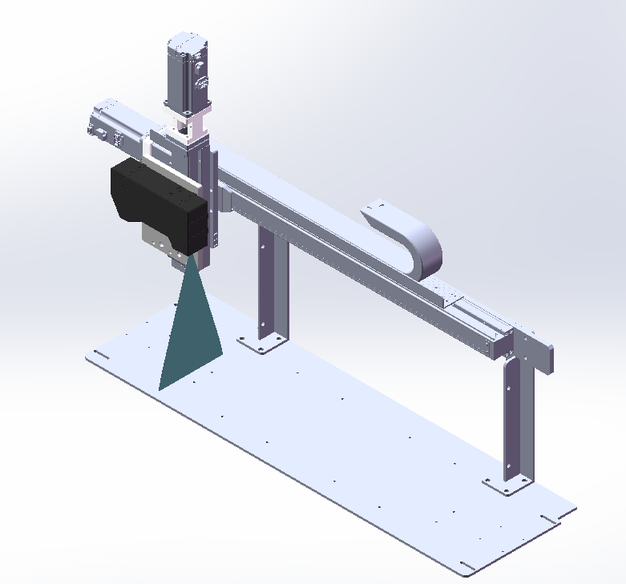
一、项目描述
●产品名称：电池包
●测量内容：焊点位置
●产品材质：铝
●产品颜色：银色
●产品尺寸(mm × mm × mm)：2500.0 * 2000.0 * 10.0
●来料方式：托盘
●测量精度要求(mm)：0.1
●检测时产品运动速度(m/s)：0
●检测节拍(pcs/min)：0.1
●工作距离(mm)：1835
方案布局图

Slide 4

二、项目验证
参数名称 | 参数值
3D线扫相机型号 | SRI71600
3D线扫相机类型 | 3D线扫相机
X方向视野宽度 | 1120mm
Z轴重复精度 | 100μm
采集时间 | 0.75s
行频 | 2.5-20kHz
Z(工作距离) = 1835mm, X视野大小 = 1120mm, Z向视野大小 = 1530mm
视野图

Slide 5
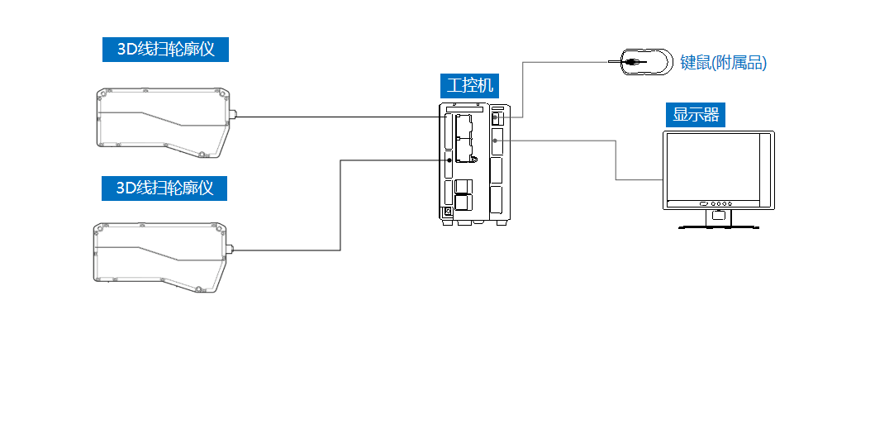
三、配置清单
系
统
构
成

Slide 6
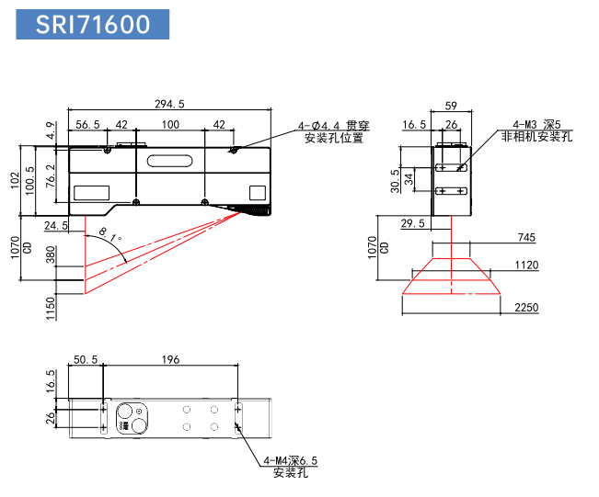
三、配置清单
相机尺寸图

Slide 7
三、配置清单
序号 | 名称 | 型号 | 单位 | 数量 | 厂家
1 | 3D线扫相机 | SRI71600 | 台 | 2 | 深视/SSZN
2 | 工控机 | - | 台 | 1 | -
3 | 显示器 | - | 台 | 1 | -
4 | 软件 | MechMSR | 套 | 1 | 梅卡曼德/MechMind

Slide 8
四、逻辑流程
MechMSR(梅卡曼德/MechMind):
逻辑流程
├── 图像采集
│ └── 3D线激光轮廓测量仪（单台模式）
│ └── 参数设置：虚拟模式关闭，数据采集状态开启，标定参数组选择预设标定文件
├── 预处理
│ ├── 表面点过滤（通过法向）
│ │ └── 参数设置：法向量最大角度80°，噪声去除等级中度，保留未过滤数据勾选
│ ├── 表面噪点去除
│ │ └── 参数设置：深度差阈值0.05mm，邻域类型八邻域，类的最小点数50，标准差倍数2
│ └── 表面预处理
│ └── 参数设置：滤波器类型高斯滤波，核大小3px，使用特征区域限定焊点区域
├── 焊点位置测量
│ ├── 提取表面轮廓线
│ │ └── 参数设置：轮廓线提取方式特征区域，平均轮廓线勾选，最小有效点数0.8
│ ├── 轮廓拟合圆
│ │ └── 参数设置：拟合方法RANSAC，容差0.01mm，迭代次数1000，输出圆心坐标
│ └── 通过特征创建点
│ └── 参数设置：点类型固定点，输入拟合圆的圆心作为焊点中心坐标
├── 结果处理
│ └── 列表值判定
│ └── 参数设置：输入焊点中心坐标，设置X/Z轴合格范围（±0.1mm），输出OK/NG判定结果
└── 通信处理
└── TCP ASCII通信配置
└── 参数设置：IP地址匹配PLC，发送判定结果（0=OK，1=NG）及焊点坐标数据

Slide 9
五、评估结果&注意事项
05 评估结果 & 注意事项
现场环境
相机安装
物料一致性
风险点：强环境光干扰导致3D线扫相机成像失真
解决方案：加装遮光罩并调整工业光源角度
风险点：长工作距离（1835mm）易受机械振动影响测量精度
解决方案：采用防震支架+螺钉固定相机基座
风险点：托盘载具定位偏差超出±0.1mm公差范围
解决方案：增加视觉引导定位系统校准载具位置

Slide 10

六、售后服务
该设备上线后使用初期，我们会派专人进行全程跟踪；
处理解决可能发生的设备异常；
对现场人员进行培训指导；
设备调试完成后：售后服务一年；
若客户提出设备升级需求，我们会及时为您提供升级新方案。

Slide 11



感谢关注
视频号
抖音
更多信息请访问：www.ytzrtx.com

